Slide 1


Slide 2
بررسی مستهلک کننده های انرژی
بر عملکرد لرزه ای سازه ها

Slide 3
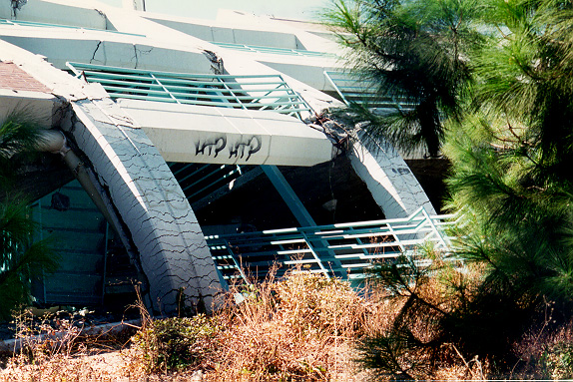
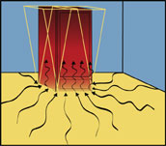
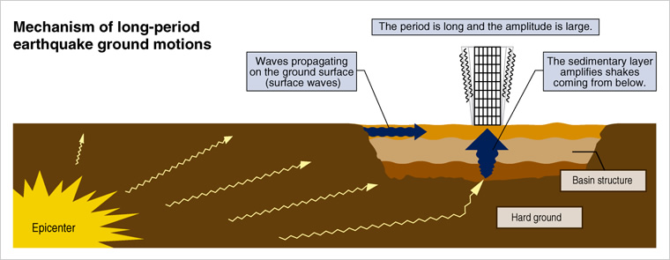

Slide 4
فهرست
مقدمه
طبقه بندی روشهای مقاوم سازی
1-روش افزایش استقامت سازه
2- روش کاهش تحریک زلزله
میراگرها و سیستم های کنترل
* میراگرهای ویسکوز (Viscous Damper )
* میراگرهای اصطکاکی (Friction Damper )
- میراگر اصطکاکی Pall
- میراگر اصطکاکی Damptech
- میراگر اصطکاکی ترکیبی
- میراگر اصطکاکی سیلندری
* میراگر جرمی (Mass Damper)
* میراگر ویسکوالاستیک

Slide 5
* میراگرهای تسلیمی – فلزی جاری شونده
- المان های صفحه فولادی افزاینده سختی و میرایی (ADAS)
- میراگر (TADS )
- میراگر فلزی جاری شونده با استفاده از لوله جدار نازک آکاردئونی
* میراگرهای نیمه فعال دارای سیال قابل کنترل توسط میدان مغناطیسی
* جداساز های لرزه ای (Base Isolation )
- یاتاقان های الاستومتری (جداگرهای لاستیکی)
- فنرها
- غلتک ها و یاتاقان های ساچمه ای
- بستر نرم شامل شمع های مهره و ماسوره
* ترانشه – حایل ها (Barrier)
* آلیاژهای حافظه دار شکلی

Slide 6
مقدمه:
مدتی است که موضوع مقاوم سازی در کشور با اقبال روز افزون مواجه شده است که با توجه به لرزه خیزی ایران، امری کاملاً موجه است . وقوع زلزله هایی چون نورث ریج در کالیفرنیا و کوبه در ژاپن بخوبی نشان داد که حتی کشورهایی که در کار زلزله بسیار پیشرفته، و در اعمال ضوابط لرزه ای سختگیرند لازم است به مقاوم سازی لرزه ای توجه نمایند.
تحقیقات نشان داد که اتکای صرف به مقاومت نه شرط لازم برای ایستایی سازه در برابر زلزله های مخرب است و نه شرط کافی . غفلت از ظرفیت تغییر شکل سازه در محاسبات لرزه ای در طراحی لرزه ای میتواند به شکست تدابیری بینجامد که با صرف هزینه زیاد برای پایدار سازی سازه ها در زلزله های مخرب اتخاذ شده است . این موضوع اول بار بطور عمیق توسط محققان زلاند نو نظیر پاولی درک شد و به صراحت بیان گردید و اثر آن خیلی زود در ضوابط لرزه ای این کشور ظاهر شد بطوریکه نیروی زلزله طرح به صورت تابعی معکوس از توانایی سازه برای تحمل تغییر شکلهای غیرارتجاعی ارائه شد .

Slide 7
تحقیقات گسترده در کشورهای لرزه خیز بویژه امریکا، ژاپن و زلاند نو در سه دهه آخر قرن بیستم در این مسیر ادامه یافت و رفته رفته به صورت یک مکتب نو بروز نمود . برای درک درست رفتار لرزه ای سازه باید به دو عامل بسیار مهم توجه نمود:
1. رفتار دینامیکی سازه
2. رفتار غیرخطی سازه
عامل اول موجب می گردد که تمهیداتی چون استفاده از انواع میراگرها و دستگاه های جداساز بطور وسیعی در مقاوم سازی لرزه ای بکار روند، و عامل دوم، آنگونه که خواهیم دید پای طیف وسیعی از روش ها و تکنیکهای متکی بر افزایش ظرفیت تغییر شکل نظیر پلیمر الیافی را به این میدان باز نموده است .
طبقه بندی روشهای مقاوم سازی
تکنیکها و روشهای ابداع شده و بکار رفته برای مقاوم سازی را می توان چنین تقسیم کرد:
1. روشهای افزایش استقامت سازه
2. روشهای کاهش تحریک زلزله

Slide 8
1 • روشهای افزایش استقامت سازه :
1. افزایش مقاومت
2. افزایش سختی
3. افزایش ظرفیت تغییر شکل و بهبود رفتار پسماند
برای افزایش مقاومت سازه در حالت کلی می توان اجزایی را به سازه اضافه کرد که باعث افزایش مقاومت می گردند مانند دیوار برشی، بادبند، و میانقاب به سازه، و یا مقاومت اجزای موجود را افزایش داد مانند روکش کردن ستونها، گیردار کردن اتصالات، و ...
برای افزایش سختی می توان از اجزایی همچون بادبند، دیوار برشی و میانقاب استفاده کرد . باید توجه داشت که افزایش سختی تاثیر زیادی در کاهش تغییر شکل ایجاد شده در زلزله دارد و در نتیجه می تواند نسبت تغییر شکل نیاز به ظرفیت را در اجزای مختلف سازه تا حد مجاز کاهش دهد.
برای افزایش ظرفیت تغییرشکل و بهبود رفتار پسماند تحقیقات بیشماری در چند دهه گذشته در سراسر جهان انجام گرفته است و تکنیکهای بسیار زیاد و مصالح نوین برای این منظور ابداع و معرفی شده اند. انواع تکنیکهای ارائه شده برای پوشاندن اتصالات بتنی با ژاکتهای فلزی و الیافی، استفاده از اتصالات فولادی تسلیم شونده، بادبندهای ضد کمانش، اتصالات اصطکاکی، استفاده از آلیاژهای حافظه دار، استفاده از سیمانهای مخصوص در ناحیه گره ستونهای بتنی، دیوارهای برشی بی پنجه با حرکت گهواره ای، و ... از این جمله اند.

Slide 9
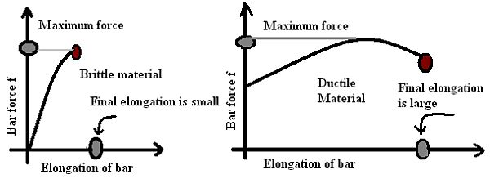
2 • روشهای کاهش تحریک زلزله
روشهای کاهش تحریک زلزله به نحوی سعی دارند از شدت تحریک وارد شده به سازه بکاهند . این روشها خود به دو دسته تقسیم میشوند:
1. روشهای کاهش تحریک ورودی
2. روشهای کاهش پاسخ
روش عمومی برای کاهش تحریک ورودی به سازه استفاده از عایق ارتعاشی است . برای این منظور انواع سیستمهای جداسازی ارتعاشی سازه تدوین شده است که از آن میان می توان به عایقهای لاستیکی و عایقهای لغزشی اشاره نمود.
برای کاهش پاسخ سازه در زلزله نیز تکنیکهای متعددی ابداع شده است که می توان به انواع میراگرها و تکنیکهای کنترل فعال و غیر فعال اشاره کرد.
با افزایش شکل پذیری در سیستم باربر سازه در واقع ظرفیت جذب انرژی ورودی به سازه افزایش می یابد.

Slide 10
میراگرها و سیستمهای کنترل
طیف گسترده میراگرها از جمله ابزارهای لرزه ای هستند که برای کاهش اثر تحریک زلزله بکار می روند. از دیر باز افزایش میرایی به عنوان عاملی برای کاهش پاسخ دینامیکی سازه بخوبی مورد توجه قرار داشته است . برای کاهش پاسخ سازه در زلزله، علاوه بر میرایی طبیعی سازه می توان از ابزارهایی مصنوعی استفاده کرد که میراگر خوانده می شوند. میراگرها انواع مختلفی دارند:
1. میراگر روغنی
2. میراگر اصطکاکی
3. میراگر هیسترزیس
4. میراگر جرم موزون
و سیستمهای کنترل به سه گروه فعال و غیرفعال و نیمه فعال تقسیم میشوند. نمونه کنترلهای فعال عبارتند از:
1. بادبندهای فعال
2. جرمهای متحرک

Slide 11
و نمونه کنترلهای غیر فعال عبارتند از:
1. کابلهای سفت شونده
2. بادبندهای اصطکاکی
3. ابزارهای متکی به فلزهای حافظه دار
اساس کار کلیه ابزارهای میراگر اصطکاکی و روغنی بر آن است که از حرکت ارتعاشی ناشی از زلزله انرژی کسب کنند . در میراگرهای اصطکاکی جابجایی، و در میراگرهای روغنی سرعت تبدیل به انرژی می شود. نحوه تعبیه این ابزارها برای جذب جابجایی یا سرعت ناشی از زلزله بسیار متنوع است .
سازههاي متداول ، انرژي زلزله را از طريق تسليم شدن يا گسيختگي مصالح ساختمان جذب مي كنند. براي مثال انرژي زلزله موقعي كه در تيرها و ستونهاي فولادي مفاصل پلاستيك را ايجاد مي كنند جذب مي شود، يا وقتي كه سازه هاي بتني ترك بر مي دارد يا سازه هاي بنايي غير مسلح محتويات داخلي اش به شكست مي رسد اين جذب انرژي صورت مي گيرد.

Slide 12
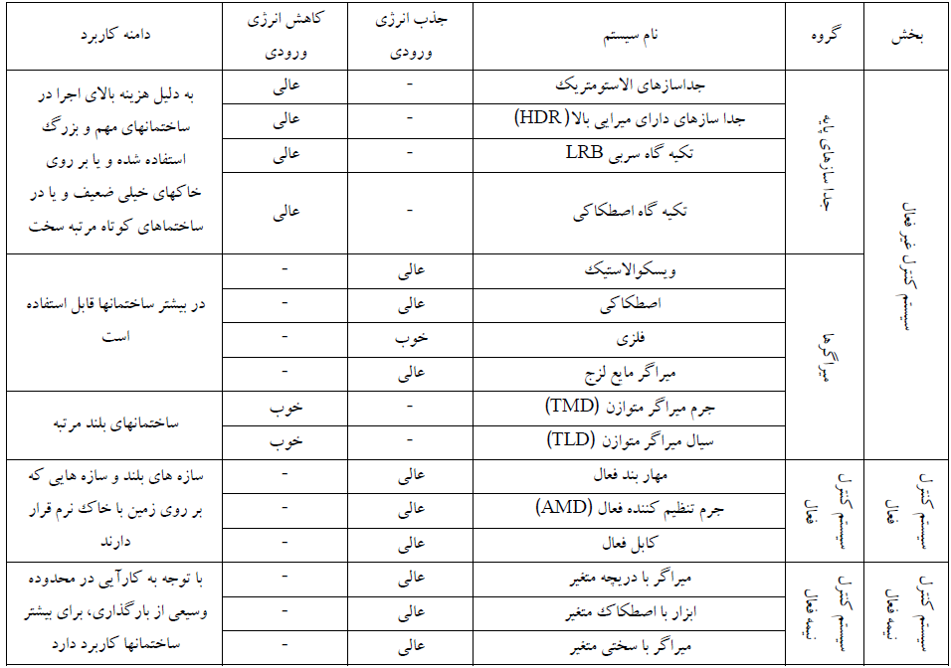
انواع سیستم های کنترل ارتعاش

Slide 13
طبقه بندي سیستم کنترل ارتعاش بر اساس نحوه عملکرد:
1- سیستم کنترل غیر فعال ( Passive Control): در این سیستم هرگونه واکنش سیستم ، متناسب با مقدار کنش وارده به سیستم می باشد. این سیستم نیاز به منبع انرژي خارجی ندارند و ابزارهاي استفاده شده در این سیستم از نیروهایی که در پاسخ به حرکت سازه در داخل آنها ایجاد می شود بهره می گیرند. عامل کنترل کننده ارتعاش تا قبل از تحریک سازه به صورت غیرفعال است و با شروع تحریک، سیستم کنترلی بکار افتاده و عملکرد کنترلی خود ( مانند تغییر سختی، پریود، میرایی یا جرم) را هنگام تحریک انجام می دهد.
2- سیستم کنترل فعال (Active Control) : این سیستم توسط اعضاء مخصوص که روي سازه نصب می شوند، می تواند نیروهایی را به سازه وارد کند این نیروها می توانند در خلاف جهت نیروهاي مخرب به سازه وارد شده و نقش میراگر را بازي کنند. در این سیستم ضمن تعیین پاسخ سازه که می تواند شامل شتاب، سرعت و یا تغییر مکان باشد در هر لحظه و با استفاده از یک الگوریتم مشخص، نیروي کنترل مورد نیاز محاسبه می گردد و در ادامه با استفاده از منبع انرژي خارجی نسبت به اعمال نیروهاي کنترلی محاسبه شده اقدام می شود و این روند تا هنگامی که پاسخ سازه به حد مورد نظر که براي سیستم مشخص کرده ایم برسد ادامه پیدا می کند.

Slide 14
از مشکلات این سیستم می توان به هزینه اولیه اجراي این سیستم و هزینه تعمیر و نگهداري سنگین آنها اشاره کرد همچنین این سیستم به دلیل اینکه به سازه انرژي تزریق می کند، پتانسیل ناپایدار کردن سیستم را دارا می باشد. از معایب دیگر این روش پردازش اطلاعات ارسال پیامها به محرك ها (Actuators) و شروع به کار محرك ها می باشد به طور مشخص این مشکل در ابتداي تحریک این سیستم بوجود می آید و در این مرحله بازده سیستم کنترل فعال کاهش می یابد و به منظور رفع این مشکل از ترکیب دو سیستم کنترل فعال استفاده می شود ( سیستم کنترل ترکیبی).
3- سیستم کنترل نیمه فعال (Semi active Control) : در این سیستم ابزار مورد استفاده توانایی تغییر مشخصات دینامیکی خود را داشته و لذا این نوع سیستم کنترلی می تواند در محدوده وسیعتري از بارگذاري ها مورد استفاده قرار گیرد .

Slide 15
این سیستم نیاز به انرژي کمی داشته بنابراین لزوم وجود یک منبع انرژي بزرگ از بین می رود. این سیستم معمولاً از سیستم غیر فعال موثرتر می باشد هر چند که ممکن است هزینه هاي اضافی براي شیرهاي کنترل، سیستم کنترل کامپیوتري و یا سنسورها براي این سیستم نیاز باشد.
4- سیستم کنترل ترکیبی (Hybrid Control) : در صورتی که در کنترل ارتعاشات از دو سیستم فعال و غیر فعال به صورت همزمان استفاده کنیم ، سیستم دوگانه یا ترکیبی به وجود می آید . در این سیستم در ابتداي تحریک ، کاهش ارتعاشات توسط سیستم غیر فعال صورت گرفته و پس از دفع تاخیر زمانی، سیستم کنترل فعال نیز شروع بکار می کند و در ادامه سیستم کنترل غیر فعال ممکن است به فعالیت خود ادامه بدهد و یا صورت عدم نیاز ممکن است فعالیت سیستم متوقف شود.

Slide 16
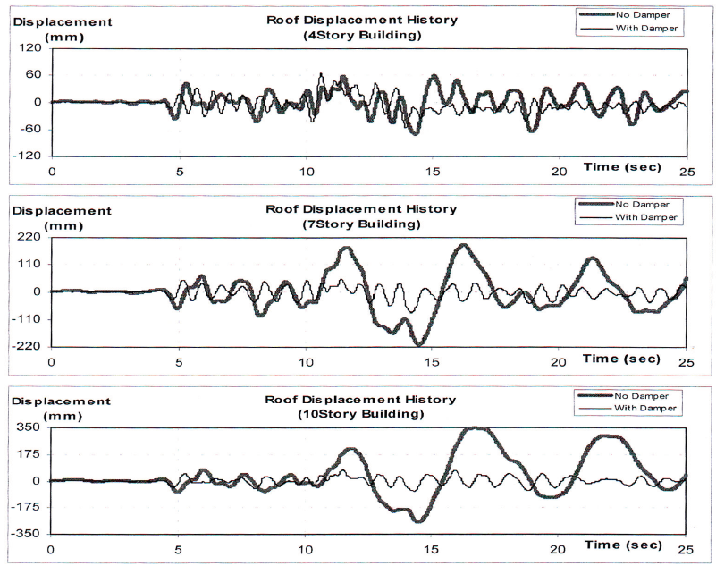
در زیر مقایسه پاسخ تغییر مکان جانبی بام در حالت با و بدون میراگر مشاهده می شود،

Slide 17
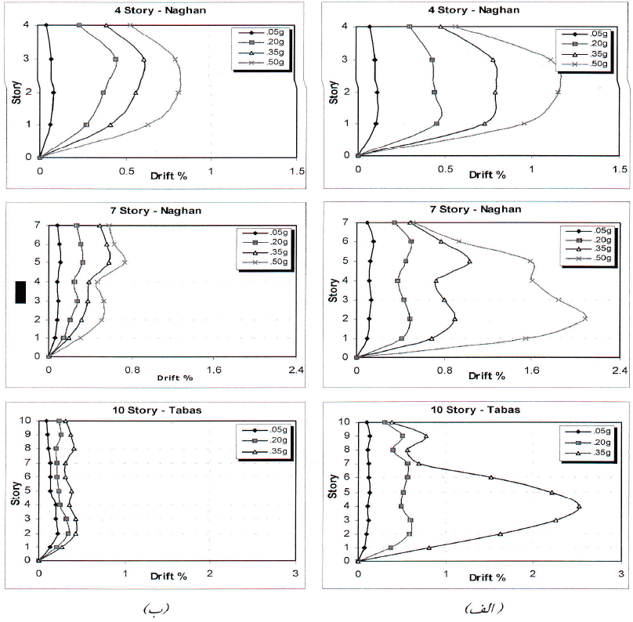
مقایسه تغییر مکان های نسبی حداکثر طبقات: الف) بدون میراگر . ب) با میراگر در یک ساختمان اسکلت بتنی.

Slide 18
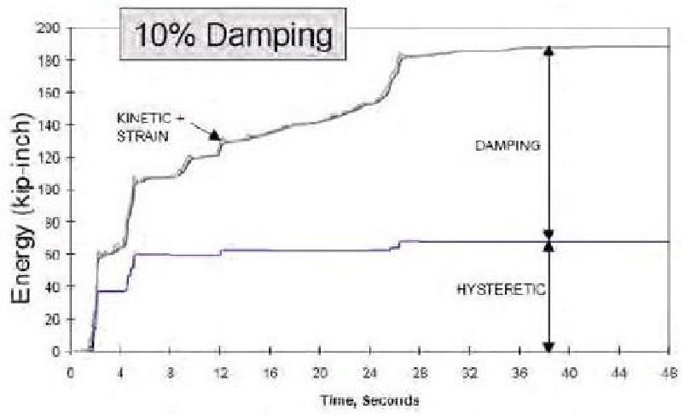
در شکل زیر مشاهده می شود که با افزودن میرایی اضافی (میراگر خارجی) به میرایی موجود سازه (هیسترزیس، ذاتی سازه)، بخش اعظمی از انرژی ورودی توسط میراگر جذب شده است.

Slide 19
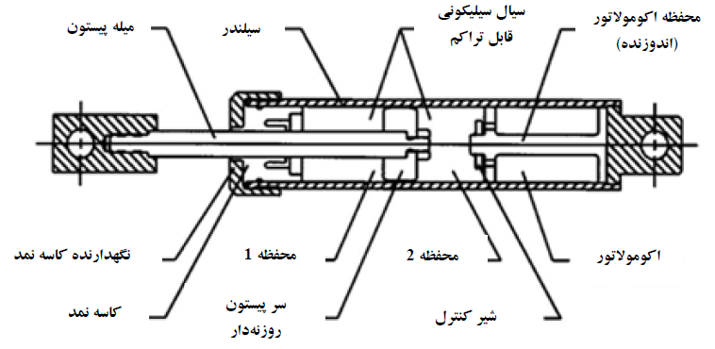
میراگرهای ویسکوز : (Viscous dampers)
ميراگرهاي ويسكوز يك راهكار در تسليم شدن يا گسيختگي ارائه ميكند كه روشي در جذب انرژي زلزله به حساب مي آيد. ميراگرهاي ويسكوز مي تواند تقريباً همه انرژي زلزله را جذب كند و سازه را بي عيب و دست نخورده و آماده براي استفاده فوري بعد از يك حادثه نگه دارد. ميراگرهاي ويسكوز يك نيرويي را تأمين مي كند كه هميشه در مقابل حركت سازه مقاومت مي كند. اين نيرو متناسب با سرعت نسبي بين دو انتهاي ميراگر مي باشد. در شکل زیر یک تیپ از میراگر ویسکوز نشان داده شده است.

Slide 20
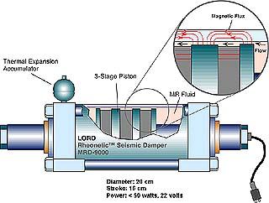
این میراگرها از یک سیلندر هیدرولیکی و یک میله پیستون از جنس فولاد ضد زنگ با کلاهک برنزی تشکیل شده اند. در کلاهک پیستون روزنه ای تعبیه شده است که وقتی میله پیستون حرکت داده می شود مایع با فشار از درون روزنه عبور داده می شود و منجر به اتلاف انرژی به صورت گرما می گردد. این پيستون مركزي بين يك محفظه پر شده از سيال حركت مي كند. و با حركت پيستون سيال از بين روزنه هايي که در اطراف و بين سر پيستون وجود دارد فشار مي آورد. سرعت سيال در اين ناحيه خيلي زياد بوده بنابراين انرژي فشار بالا دستي تقريباً كلاً تبديل به انرژي جنبشي مي گردد. وقتي كه سيال بعداً به حجم كامل منبسط گرديد، در طرف ديگر سر پيستون اين فشار تدريجاً كم شده و انرژي جنبشي خود را با آشفته شدن مستهلک مي كند. اين اختلاف در فشارها يك نيروي بزرگي ايجاد مي كند كه در مقابل حركت ميراگر مقاومت مي كند.

Slide 21
ميراگرهاي ويسكوز، وقتي بطور صحيح طراحي و ساخته شوند، تراوششان صفر بوده و احتياجي به اكومولاتور (اندوزنده سيال) يا وسيله ذخيره سيال خارجي براي پر نگه داشتن ميراگر از سيال نخواهد داشت و آنها تقريباً آب بندي كاملي دارند . در يك ميراگر ويسكوز كه بطور صحيح طراحي شده و ساخته شده چيزي براي فرسوده شدن يا فاسد شدن به مرور زمان وجود ندارد بنابراين هيچ محدوديت عملي در زمان انقضا وجود ندارد كه معمولاً دوره هاي گارانتي 35 سال براي آنها رايج است . همه مصالح در ميراگر از جمله سيال استفاده شده در ميراگر بايد غير سمي و غير اشتعال زا باشند كه در بسياري نمونه ها سيال هاي بر پايه سيليكون براي بيمه كردن عملكرد صحيح و پايداري سيال استفاده شده است.
ميراگرهاي ويسكوز براي بار اول در مهندسي هوا فضا و نظامي براي جذب ضربه توليد شده از موشكهاي پرتابي يا فرود يك هواپيما استفاده شده است. هنگامي كه اين ميراگرها اولين بار براي استفاده هاي عمراني توليد شد، تكنولوژ ي آنها بيش از 35 سال توسعه يافته و كامل شده بود ، اما در آن زمان ميراگرها در واقع براي محافظت سيلوهاي موشك از اصابت و امواج ضربه يك انفجار استفاده شده است.

Slide 22
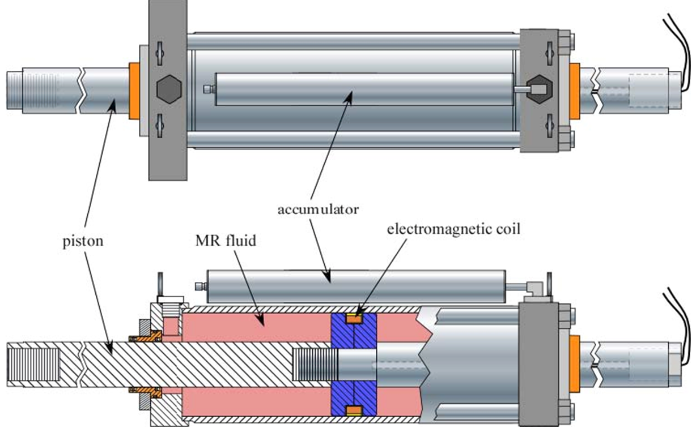
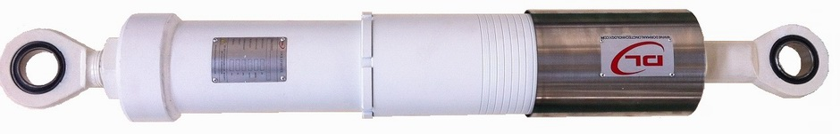

Slide 23
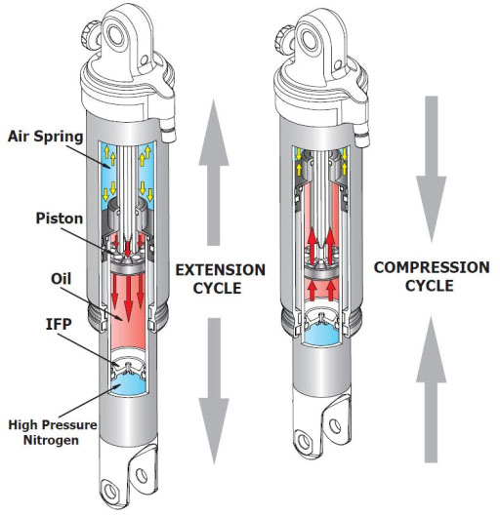
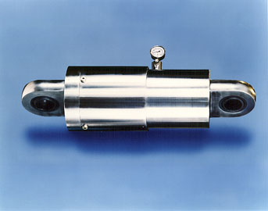
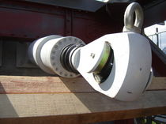

Slide 24
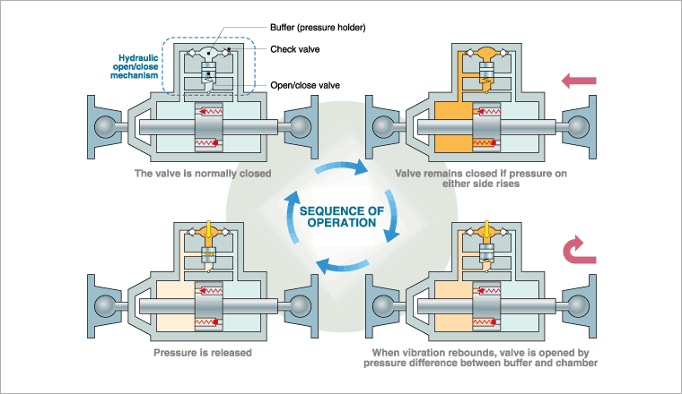
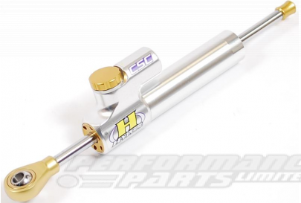
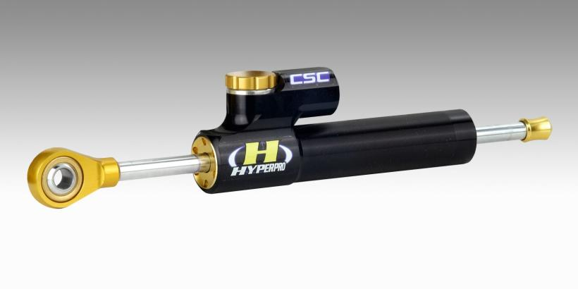

Slide 25
در سالهاي گذشته چندين تحقيق كاربرد ميراگرهاي ويسكوز را روي سازه هاي موجود ارزيابي كرده از اين ميان Hwang et al-2006 رفتار ساختمانهاي بتني با ميراگرهاي ويسكوز و ديوارهاي بتن آرمه سبك در يك آزمايش ميزلرزه را مطالعه كرده است كه نتيجه شديداً سيستم ميراگر بادبندي زانويي را تأييد مي كند كه هر موقع با تغيير مكان نسبي طبقه كوچكتر مواجه هستيم اين روش يك مكانيزم نصب موثري به حساب مي آيد. براساس اين تجربيات موفق، ميراگر ويسكوز براي مقاوم سازي كارخانه هاي ميكروالكترونيك بكار رفته است كه عملكردهاي كاملا رضايت بخشي را نتيجه داده است .(Hwang et al.,2007) در كشورهاي پيشرفته تمايل براي استفاده از اين نوع طراحي ها افزايش نسبتاً زيادي دارد بخصوص بعد از زلزله هاي اخير كه موجب مشكلات جدي اجتماعي - اقتصادي در مناطق شهري در ايالات متحده (Northridge) و ژاپن (kobe) شده است .
در اثر اين زمين لرزه ها، خيلي از ساختمانهاي مدرن از ارائه سرويس بازمانده و به تعميرات سازه اي و غير سازه اي پر هزينه اي احتياج پيدا كرد ه اند، هرچند كه آنها بطور موفقيت آميزي جان ساكنان خود را نجات داده اند، اما به خاطر كاهش خسارات ، يك تعدادي از ساختمانهاي اصلي ژاپن كه بعد از اين زلزله ها ساخته شده اند از طرح كنترل غير فعال براي محافظت بهتر ساختمانها و محتويات آنها استفاده كرده اند. تعداد اين چنين ساختمان هايي به حدود 300 عدد در سال 2002 افزايش يافت و در حال حاضر هم به سرعت در حال افزايش است.

Slide 26
ميراگرهاي ويسكوز اخيراً نيز براي مقاوم سازي ساختمان هاي صدمه ديده و تاريخي استفاده شده است.
براي مثال Uriz and Whittaker (2001) از ميراگرهاي ويسكوز براي مقاوم سازي يك قاب خمشي فولادي بعد از زلزله نرتريج استفاده كرده اند. تالار شهر لس آنجلس، يك كليساي مديترانه اي در قبرس و يك ساختمان تاريخي در تونس مثالهاي ديگري هستند كه با استفاده از ميراگرهاي ويسكوز از آسيب محافظت شده اند. نتايج روشمند اثبات كرده اند كه مقدمه استهلاك انرژي تكميلي مي تواند انرژي تحريك را بدون افزايش برش پايه و شتاب طبقه در طول يك زلزله بالا ببرد.
در ايران نيز با توجه به لرزه خير بودن بسياري از مناطق كشور و خصوصاً قرار گرفتن بسياري از مناطق پرجمعيت و مهم در مناطق با خطر نسبي خيلي زياد و زياد طبق تعريف آئين نامه 2800 ايران لزوم استفاده از ابزارهاي مناسب مستهلك كننده انرژي زلزله چه براي ساختمانهاي نوساز و در حال طراحي يا اجرا و چه براي مقاوم سازي ساختمانهاي قديمي ضروري مي باشد، كه اخيراً اين ميراگرهاي ويسكوز در طراحي و مقاوم سازي سا ختمانهايي نظير هتل بزرگ آزادي تهران، ساختمان مركز تجارت جهاني تبريز، پل ميانگذر درياچه اروميه بكار رفته است.

Slide 27
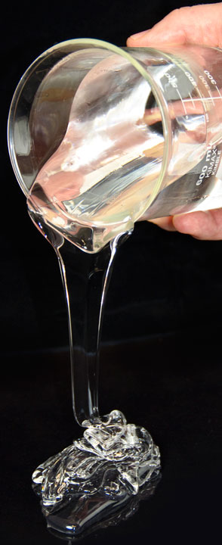

مایع استفاده شده در میراگر بر پایه سیلیکون بوده
و لزجت بسیار بالایی دارد.

Slide 28
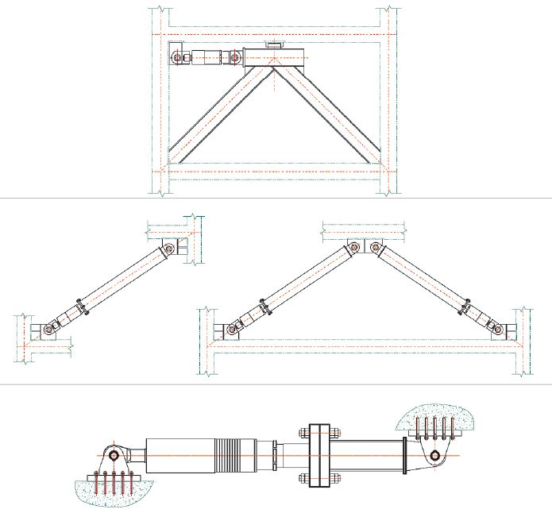
چند نمونه از سازه هایی که از میراگر ویسکوز استفاده کرده اند در زیر آورده شده است.

Slide 29
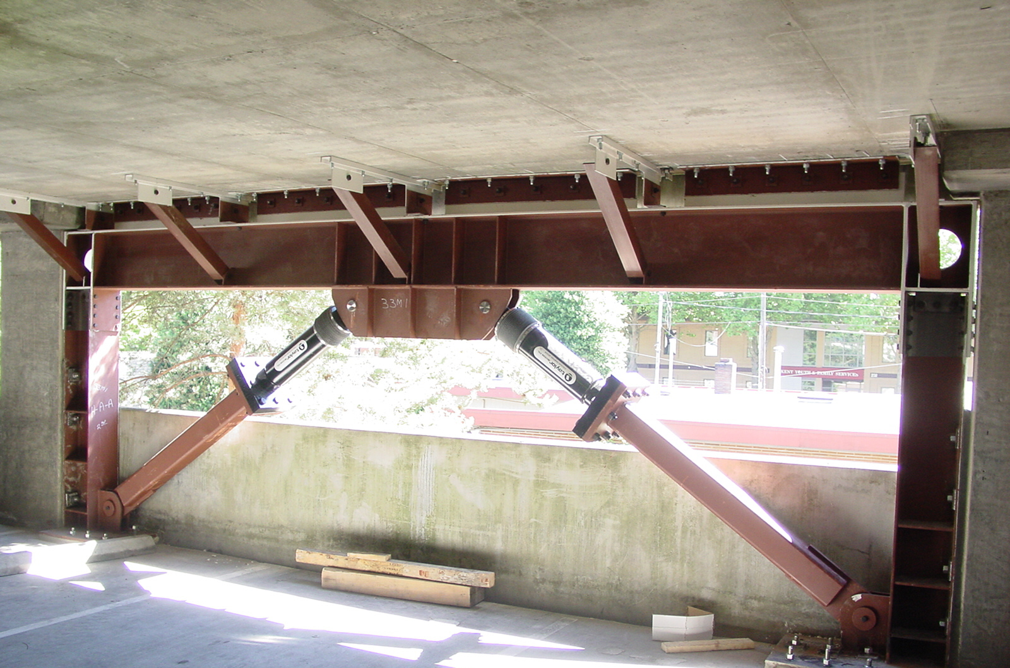

Slide 30
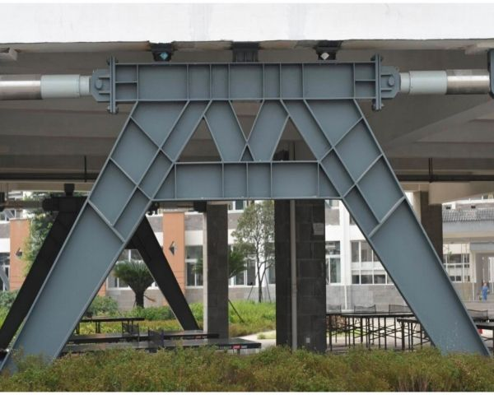
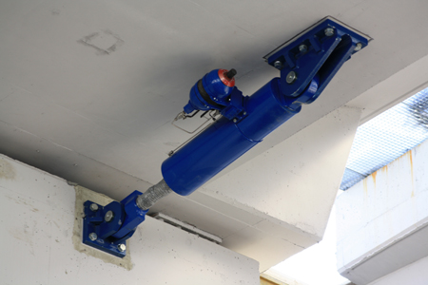
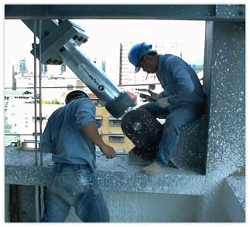

Slide 31
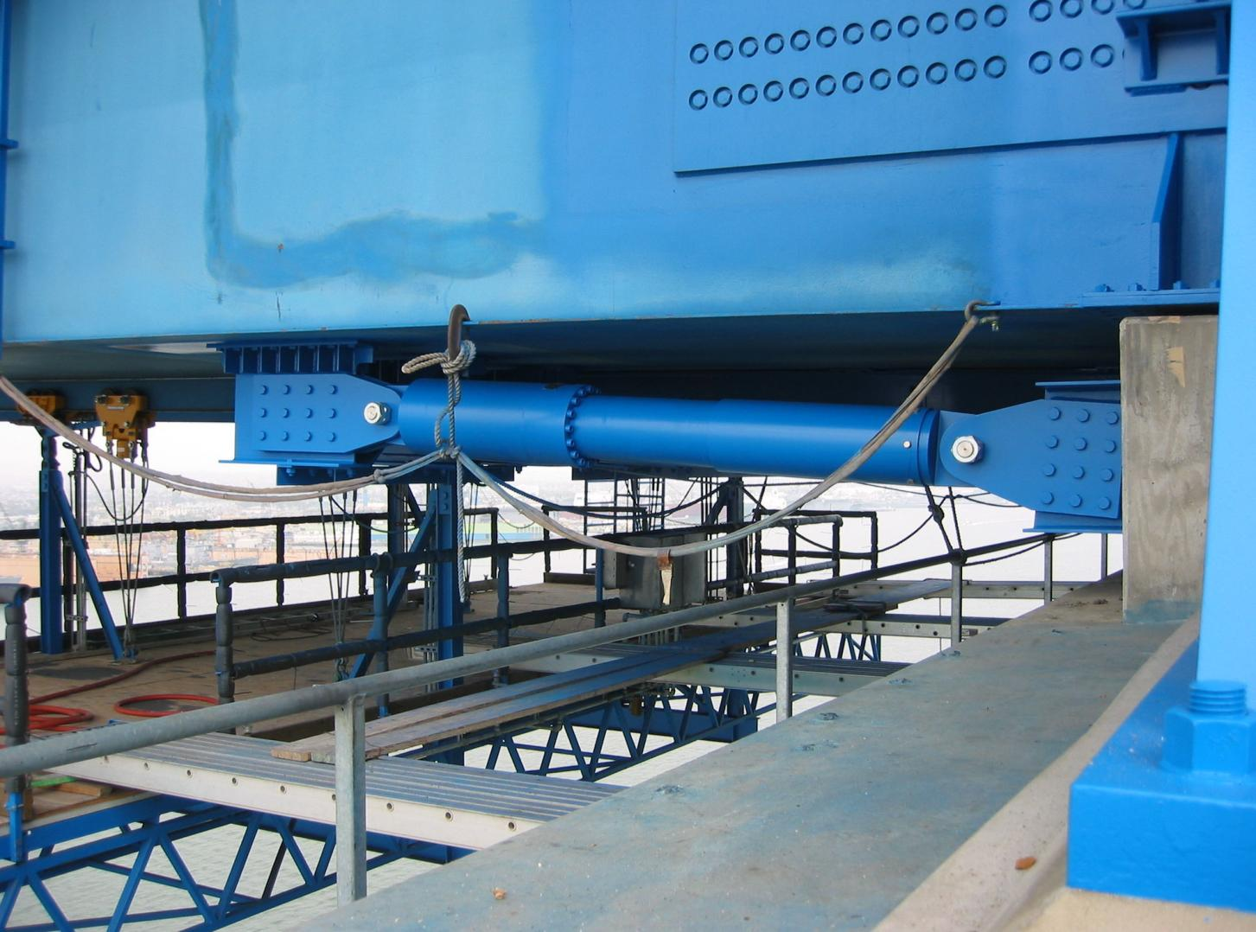

Slide 32
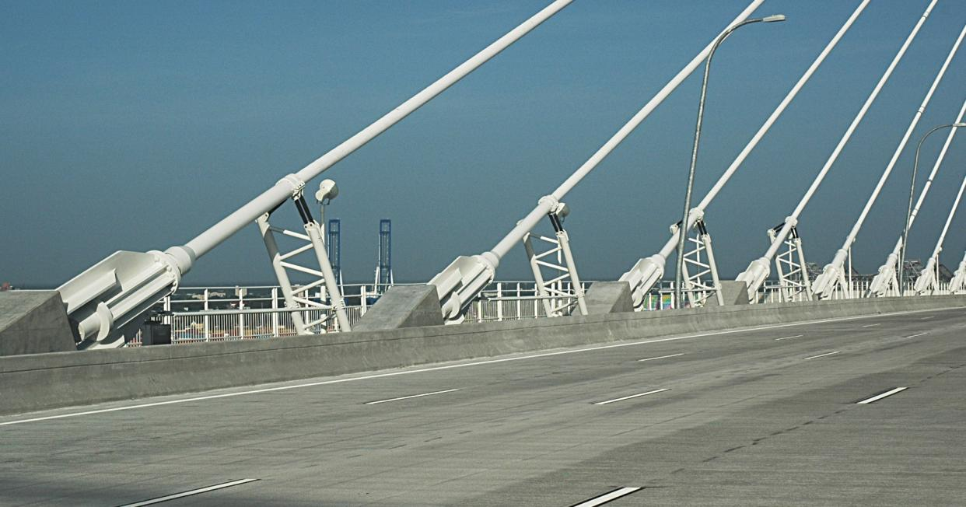
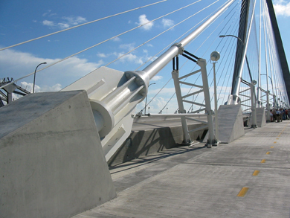
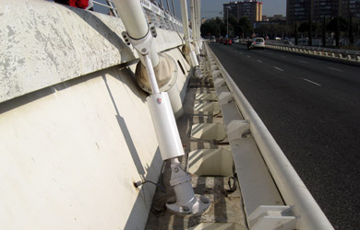

Slide 33
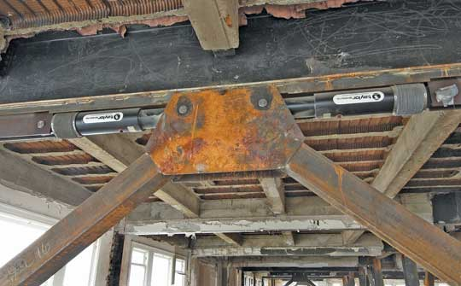
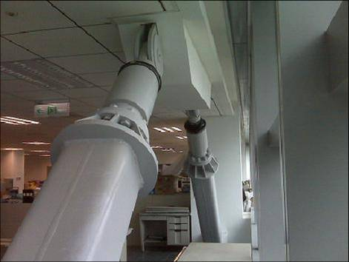
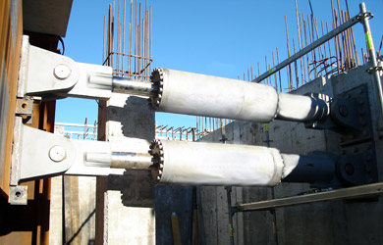
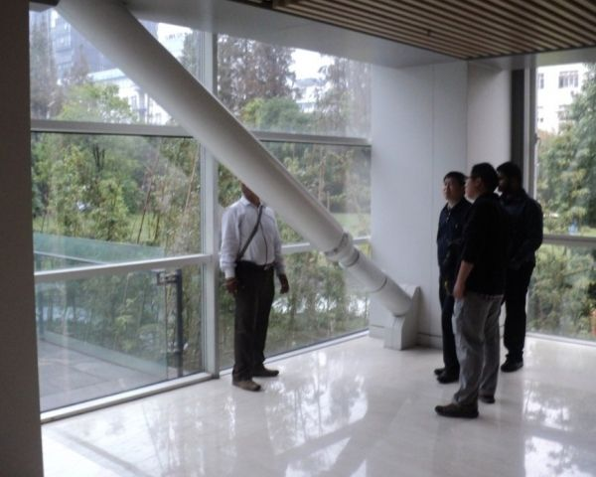

Slide 34
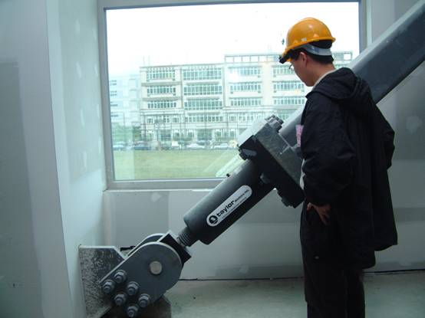
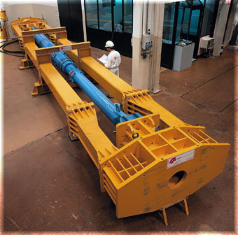
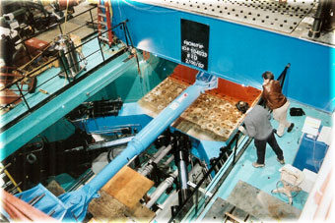
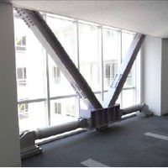
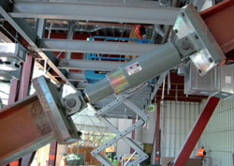

Slide 35
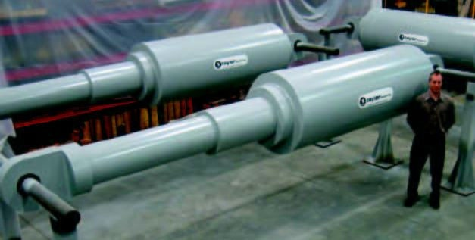
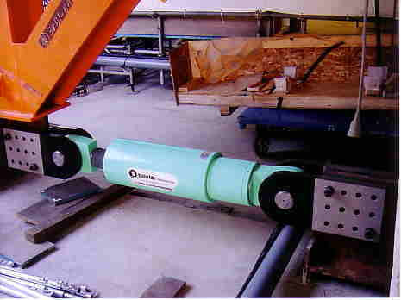

Slide 36
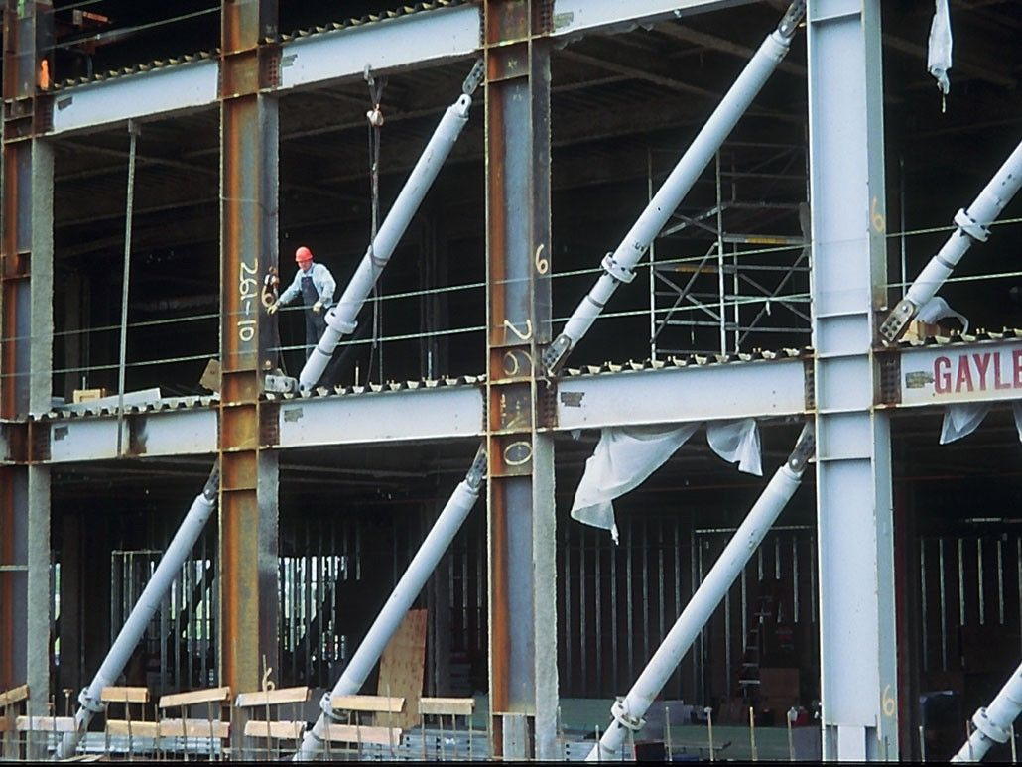

Slide 37
میراگرهای اصطکاکی: (Friction damper )
میراگرهای اصطکاکی یکی از انواع متداول میراگرهای غیر فعال دائمی هستند که تا کنون استفاده های بسیاری در کنترل لرزه ای سازه ها داشته است. اولین تحقیقات در این زمینه توسط Cherry & Fillitrailt دنبال شد که آنها عملکرد میراگرهای اصطکاکی با مهاربندی ضربدری را مورد ارزیابی قرار دادند. با تعبیه میراگر اصطکاکی در سیستم مهاربندی سازه مقاومت در برابر زلزله و در نتیجه خسارات وارده به آن به میزان قابل ملاحظه ای بهبود یافت. در حین تحریکات شدید زلزله، تجهیزات اصطکاکی می لغزند و به جای جاری شدن غیر ارتجاعی اعضا اصلی سازه، سهم زیادی از انرژی ارتعاشی را به صورت حرارت تلف می کنند. تحلیل دینامیکی غیر خطی تاریخچه زمانی، رفتار بهتر قابهای مهاربندی شده با میراگر اصطکاکی، در مقایسه با انواع دیگر قابهای فاقد میراگر را نشان می دهد. این نوع میراگرها به خاطر سادگی نصب و نسبتاً ارزان قیمت بودنشان، می توانند هم در ساختمان های جدید و هم ساختمان های موجود بکار روند. در تمام این نوع تجهیزات اصطکاکی، از اصطکاک ایجاد شده بین اجسام جامد که بر روی هم می لغزند، بعنوان مکانیزم اصلی اتلاف انرژی استفاده می شود.

Slide 38
بنابراین در مستهلک کننده های اصطکاکی، کاری غیر قابل بازگشت توسط نیروی مماسی مورد نیاز برای لغزش یک جسم صلب در امتداد یک صفحه دیگر، انجام می پذیرد که این موضوع اساس استهلاک انرژی در اینگونه وسایل می باشد.
نقطه ضعف این نوع میراگرها، در معرض هوا قرار داشتن قسمتی از قطعات اصطکاکی است که بر روی هم لغزش خواهند داشت، این عمل باعث تغییر ضریب اصطکاکی و در نتیجه تغییر نیروی تسلیم دستگاه خواهد شد. همچنین نوع خاصی از میراگر اصطکاکی که تنها حرکت دورانی در مفاصل اصطکاکی خود داشته و در موقعیت قطری قرار می گیرد ارائه شده است. این حرکت دورانی باعث می شود که پد های اصطکاکی میراگر از اثرات محیطی خود (همچون رطوبت) محفوظ بمانند و پایداری نیروی میراگر بیشتر گردد.

Slide 39
این میراگرها طوري طراحی میشوند که حین زلزله هاي خفیف یا باد نلغزد ، اما حین زلزله هاي شدید تحت نیرو از پیش تعیین شده، شروع به لغزش کند. این لغزش انرژي ورودي را به طور مکانیکی تلف میکند و از جاري شدن مهاربند و دیگر عضوهاي سازه اي جلوگیري میکند، بنابراین عملکرد استفاده بدون وقفه سازه را بعد از رخداد زلزله مهیا میکند. میرائی، انرژي جنبشی را جذب میکند و از تشدید (فرکانس طبیعی سازه منطبق بر فرکانس زمین لرزه باشد) جلوگیري میکند.
گسترده ترین روش اتخاذ شده براي جذب انرژي جنبشی از جسم در حال حرکت، ترمز اصطکاکی می باشد. این مؤثرترین، قابل اعتمادترین و اقتصادي ترین روش اتلاف انرژي میباشد و بوسیله مهندسان مکانیک براي چندین قرن مورد استفاده قرار گرفته است. اصول ترمز اصطکاکی که به توسعه میراگر اصطکاکی منجر شد؛ همانند ماشینها و اتومبیلها، میتواند حرکت ارتعاشی سازه را بوسیله اتلاف انرژي در اصطکاك کاهش داد.

Slide 40
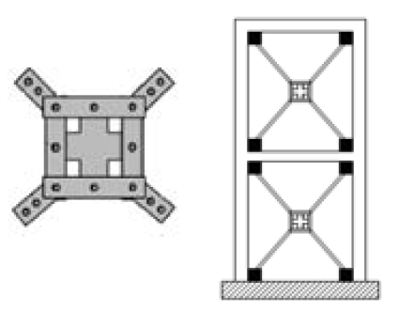

از عمده تری میراگر های اصطکاکی که در حال حاضر مورد استفاده قرار می گیرند:
* میراگر های اصطکاکی Pall
* میراگر های اصطکاکی Damptech
در میراگرهای اصطکاکی Pall حرکت لغزشی قطعات بر روی همدیگر به صورت انتقالی می باشد. و در مدت بارگذاری تناوبی، مکانیزم بکار گرفته شده در این میراگر، قطعات را مجبور به لغزش انتقالی بر روی همدیگر می نماید.

Slide 41
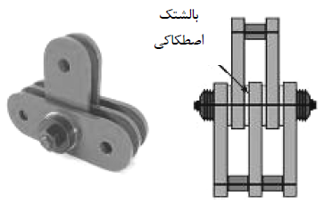
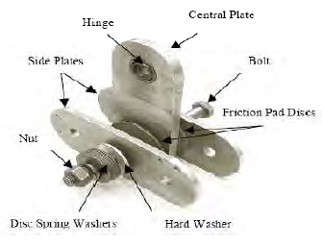
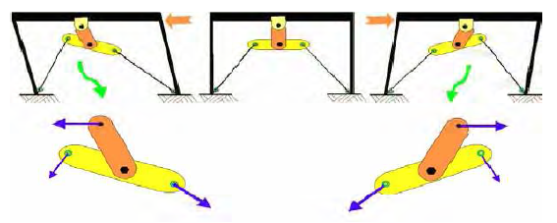
ولی در میراگر Damptech این نوع حرکت از نوع دورانی است.
میراگر اصطکاکی نوع اول در مرکز بادبندی ضربدری قرار گرفته ولی میراگر اصطکاکی دورانی Damptech در موقعیت بادبندی شورون قرار می گیرد.

Slide 42
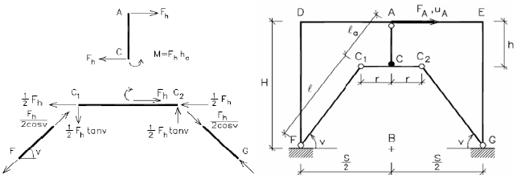
همان گونه که در شکل میراگر Damptech مشاهده می شود، استهلاک انرژی از طریق دوران مفاصل اصطکاکی صورت می گیرد، این دستگاه ها معمولاً شامل چندین بالشتک اصطکاکی می باشند که در میان صفحات فولادی قرار گرفته اند و توسط یک پیچ پیش تنیده و چندین فنر صفحه ای به یکدیگر فشرده می شوند. در این دستگاه ها، انرژی از طریق ایجاد اصطکاک بین دو جسم صلب که نسبت به یکدیگر دوران دارند مستهلک می گردد. دستگاه های مذکور توسط مکانیزمی که در شکل مشاهده می شود به سازه متصل شده و در طی بارگذاری تناوبی سازه، با چرخش قطعات صلب دستگاه بر روی یکدیگر، جذب انرژی مورد نیاز تامین می گردد. مقدار انرژی جذب شده توسط دستگاه، متناسب با میزان مقاومت اصطکاکی لغزشی بین سطوح و مقدار چرخش صفحات نسبت به یکدیگر می باشد. علت استفاده از دو یا سه صفحه کناری بجای یک صفحه افزایش سطح اصطکاکی می باشد. شکل زیر مدل یک قاب مجهز به میراگر اصطکاکی دورانی را نشان می دهد. مفصل اصطکاکی در نقطه C قرار می گیرد.

Slide 43
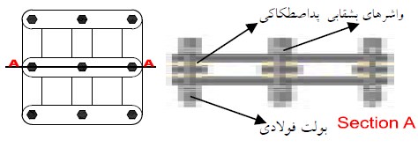
میراگر اصطکاکی ترکیبی:
یک سیستم کنترل غیر فعال اصطکاکی جدید که ترکیبی از میراگر Pall و Damptech می باشد نیز بوجود آمده است. این میراگر اصطکاکی همانند میراگر Damptech دارای حرکت دورانی در گره های اصطکاکی بوده (و بنابراین قطعات در محل تماس اصطکاکی با یکدیگر از اثرات هوای محیط در امان می باشند) ولی بجای موقعیت بادبندی شورون، همانند میراگر Pall در مرکز بادبندی قطری قرار می گیرند.
این میراگر اصکاکی از 9 المان مستطیلی شکل به صورت تسمه تشکیل شده است که توسط پیچ و مهره هایی به همدیگر متصل شده اند. دستگاه در کل دارای 9 گره می باشد که 5 عدد از این گره ها بصورت اصطکاکی بوده و جهت استهلاک انرژی بکار می روند و 4 گره گوشه بعدی جهت اتصال دستگاه به سیستم بادبندی سازه می باشد. همچنین از پد های اصطکاکی برای ایجاد اصطکاک بین این صفحات استفاده شده است. این میراگر در مرکز بادبندی ضربدری قرار می گیرد ولی جهت عملکرد صحیح این سیستم (حرکت دورانی در
گره های اصطکاکی) لازم است که بادبند در یک
دهانه مربعی قرار بگیرد و یا شرایط بادبندی
مربعی در آن ایجاد شده باشد.

Slide 44
بار لغزش بهینه در میراگرهای اصطکاکی:
پاسخ لرزه اي سازه بوسیله مقدار انرژي ورودي و انرژي تلف شده تعیین میشود. پاسخ بهینه لرزهاي عبارتست از حداقل کردن اختلاف بین انرژي ورودي و انرژي تلف شده. انرژي ورودي اصولاَ به پریود طبیعی سازه و مشخصات دینامیکی حرکت زمین وابسته است. سازه را میتوان بوسیله اصلاح مشخصات دینامیکی آن نسبت به حرکت زمین از وقوع پدیده تشدید یا نیمه تشدید (ضربان) جلوگیري کرد. تاکنون مشخصات حرکت زمین با داده هاي تخمینی همراه بوده است که از اندرکنش خاك و سازه بدست آمده که تمامی اینها در طبیعت بسیار نامنظم هستند. پس کنترل انرژي ورودي به تنهائی نمیتواند قابل اطمینان باشد. به هر حال در قابهاي مهاربندي شده با میراگر اصطکاکی پریود سازه از لغزش میراگر اثر پذیرفته و با حرکت آن تغییر میکند و ضمناٌ شرایط ایجاد پدیده تشدید را دشوار میسازد. اتلاف انرژي در مهاربند از حاصلضرب نیروي لغزش در زمان لغزش حین هر نوسان بدست میآید.
زمانی که بار لغزش میراگر زیاد باشد اصطکاك در آن صفر خواهد بود و مانند آن است که هیچ لغزشی اتفاق نیافتاده است. اگر بار لغزش خیلی کم باشد مقدار اتلاف انرژي، باز هم قابل صرفنظر کردن خواهد بود. بین این دو حد مقدار متوسطی وجود دارد که حداکثر انرژي تلف شده را به ما میدهد. با انتخاب مناسب بار لغزش، رفتار سازه به یک مقدار بهینه تنظیم میشود.

Slide 45
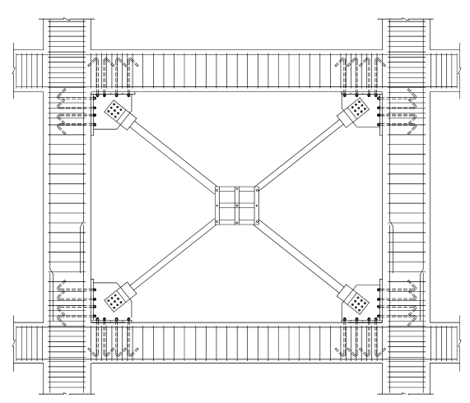
البته باید به این نکته توجه داشت که اگر در طراحی ساختمانهاي جدید یا بهسازي ساختمانهاي موجود از این نوع میراگر استفاده شود، دیگر نمی توان در آن دهانه ها از تیغه هاي گچی یا بلوکهاي سیمانی توپر استفاده کرد، زیرا این میراگرها نیاز به فضاي آزاد براي حرکت خواهد داشت، پس یا باید از پانلهاي گچی توخالی مانند (DRY WALL) استفاده کرد یا در مواقعی که شرایط معماري اجازه دهد به صورت تنها و بدون تیغه از این میراگرها استفاده کرد که نمونه هاي بسیار زیادي در کشورهاي ایالات متحده و ژاپن شاهد هستیم، که این مسئله نیز مزید بر علت میشود تا در سازههایی که از میراگر اصطکاکی استفاده می شود مقوله سبک سازي نیز لحاظ شود.
در تصویر زیر استفاده از میراگر اصطکاکی ترکیبی در مقوم سازی یک سازه بتنی مشاهده می شود.

Slide 46
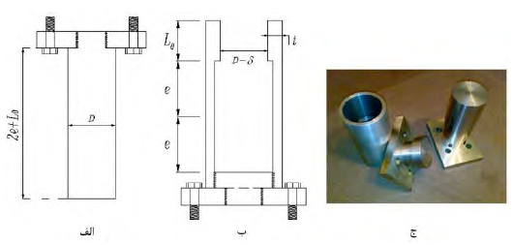
میراگر اصطکاکی سیلندری:
یکی از انواع میراگرهای اصطکاکی، میراگر اصطکاکی سیلندری Cylindrical Friction Damper(CFD) می باشد که توسط ((Mirtaheri et. Al معرفی شد. این میراگر از دو بخش اصلی به علاوه اتصالات لازم جهت الحاق به سازه یا هر سیستم لرزنده یا تحت اثر ضربه تشکیل شده است. دو بخش اصلی این میراگر عبارتند از بخش استوانه توپر (شفت) بخش لوله ای شکل (سیلندر) که جنس و مشخصات هندسی آنها نظیر قطر، ضخامت و طول، بر اساس ظرفیت مورد نیاز، طراحی و محاسبه می شود.

Slide 47
قسمتی از قطر داخلی بخش لوله ای که درناحیه L0 قرار داشته و در شکل نشان داده شده است، از قطر بخش استوانه به اندازه معینی کوچکتر می باشد. یعنی دردمای همسان، استوانه نمی تواند داخل لوله قرار گیرد. با ایجاد اختلاف دمای مناسب بین لوله و استوانه، قطر داخلی لوله افزایش یافته و استوانه داخل آن قرار می گیرد. پس از تعادل گرمایی فشار لازم بین سطوح تماس (سطح جانبی استوانه و سطح داخلی قسمت لوله ای شکل) ایجاد شده و این تنش های عمودی حلقوی و شعاعی بین سطوح تماس که حاصل از کرنش تحمیلی می باشد، سبب ایجاد اصطکاک بین دو بخش اصلی این میراگر می شود. در اثر اعمال نیروی محوری کافی به میزان بار طراحی لغزش به دو سر این میراگر، بخش استوانه ای داخل بخش لوله ای با غلبه بر اصطکاک حرکت خواهد کرد وسبب جذب انرژی مکانیکی قابل توجهی خواهد شد.
چند نمونه از میراگر های اصطکاکی در زیر دیده می شوند؛

Slide 48
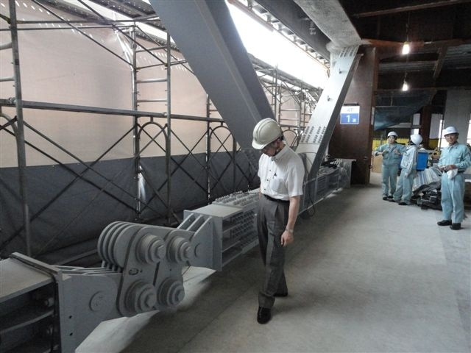

Slide 49
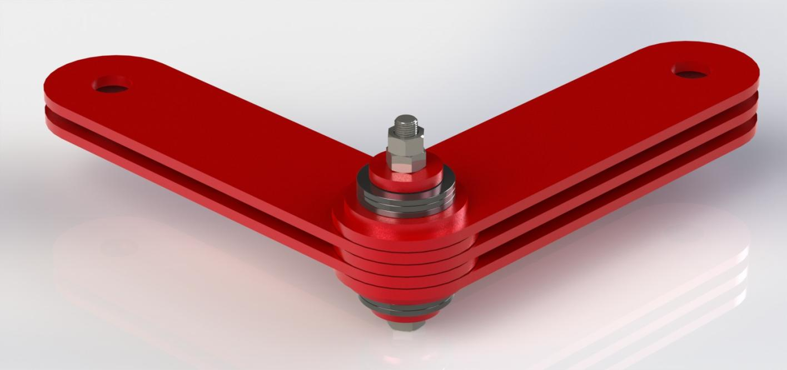



Slide 50



Slide 51


Slide 52





Slide 53





Slide 54


Slide 55



Slide 56


Slide 57
میراگر جرمی : (Mass Damper)
میراگر جرمی تنظیم شده ابزاری است که به سازه متصل می شود و تحت اثر حرکات جانبی سازه شروع به ارتعاش می نماید و نیروی اینرسی میراگر باعث از بین رفتن انرژی ارتعاشی سازه می شود. در این نوع میراگر فرکانس میراگر به گونه ای تنظیم می شود که در فاز مخالف با فرکانس ارتعاشی سازه باشد. اجزای تشکیل دهنده این نوع میراگر شامل جرم داخلی میراگر، فنر داخلی میراگر و دمپینگ داخلی است. از انواع میراگر جرمی در سازه ها می توان به میراگر جرمی تنظیم شده جابجایی و میراگر جرمی تنظیم شده پاندولی اشاره کرد.
ميراگر جرمي Tuned Mass Damper (TMD) نمونه اي از ميراگر هاي غير فعال مي باشد. اين ميراگر در كف يك يا چند طبقه از ساختمان نصب مي گردد . از اينرو مي توان آنرا به عنوان ابزاري جهت مقاوم سازي نيز به كار برد . سرآغاز طرح اين ميراگرها بر پايه مطالعاتي است كه بر روي ضربه گير هاي ارتعاشات ديناميكي توسط فراهام انجام شد و نتايج آن در سال 1909 منتشر گرديد. اورموندرويد و دن هارتوگ در سال 1928 مدل كامل تري از نگره ضربه گيرها را گسترش دادند. در سال 1967 فالكن با پيروي از كارهاي بيشاپ به طرح مساله بهينه سازي پارامتر هاي ميراگر جرمي پرداخت.

Slide 58

میراگر های جرمی عموما در طبقه بام نصب مي گردد تا با اثر گذاري روي مود اول لرزشي سازه سبب كاهش دامنه پاسخها گردد .
اساس روش دستگاه جرم موزون بر استفاده از خاصیت تشدید سازه های هم فرکانس می باشد. معمولا دستگاه مورد نظر را در نقطه ای که دارای بیشترین دامنه در مود مورد نظر است قرار می دهند و با تنظیم سختی فنر، فرکانس آن را با فرکانس مود مورد نظر هماهنگ می کنند. معمولا این تنظیم ها برای مود اول که بیشترین تاثیر را در پاسخ لرزه ای دارد انجام می دهند. بدین ترتیب، در هنگام زلزله با شروع پاسخ مود اول، جرم مزبور به حالت تشدید در آمده و نوسان زیادی در خلاف جهت سازه اصلی انجام می دهد و حرکت آن را کند می نماید. همچنین به دلیل این نوسان شدید، انرژی قابل ملاحظه ای در دستگاه مزبور میرا می گردد.
نمودار شماتیک سازه اصلی و میراگر جرمی متصل به آن در زیر دیده می شود.
میراگرهای جرمی هماهنگ شده (TMD) قابلیت انتقال انرژی بین مود های مختلف ارتعاشی را دارا می باشد.

Slide 59


چند نمونه از میراگر های جرمی در زیر دیده می شوند؛

Slide 60


Slide 61


Slide 62


Slide 63


Slide 64
میراگر ویسکوالاستیک :
کاربرد میراگر ویسکوالاستیک جهت کنترل ارتعاشات به سال 1950 بر می گردد. زمانی که برای اولین بار بر روی یک هواپیما برای کنترل خستگی ناشی از ارتعاشات در بدنه هواپیما توسط آقای روس و همکارانش مورد استفاده قرار گرفت. از آن زمان به بعد این مواد به شکل وسیعی در هواپیما ها و سازه های فضایی استفاده شد. کاربرد این مواد در سازه های مهندسی عمران در سال 1969 آغاز شد، وقتی که 10000 میراگر ویسکوالاستیک در هر یک از برج های دوقلوی مرکز تجارت جهانی در شهر نیویورک، جهت کمک کردن به مقاومت در برابر بارهای ناشی از باد نصب شد. مواد ویسکوالاستیک استفاده شده در کاربردهای سازه ای عموماً از جنس پلیمرها یا شیشه ای بوده که انرژی را وقتی تحت تاثیر تغییر شکل برشی قرار می گیرند، تلف می نمایند. میراگرهای ویسکوالاستیک همانگونه که در شکل نشان داده شده است، از چند ورق فولادی که مابین آنها صفحات ویسکوالاستیک قرار گرفته اند تشکیل شده است. این صفحات ویسکوالاستیک از جنس پلیمر با خاصیت الاستیک و ویسکوز می باشند. در اثر تغییر شکل های برشی لایه های پلیمری، انرژی جنبشی تلف می گردد.

Slide 65
وقتی این میراگرها در سازه قرار می گیرند، ارتعاش سازه ای سبب حرکت نسبی بین بالهای فولادی خارجی و ورق میانی می گردد، تغییر شکل برشی و به دنبال آن اتلاف انرژی صورت می پذیرد. اساس کار این میراگر، اتلاف انرژی در اثر تغییر شکل برشی در جامدات است.
در این گونه مواد رابطه تنش کرنش به زمان نیز بستگی دارد. از پدیده های مهم در این مواد می تون به موارد زیر اشاره کرد؛
1- اگر تنش در این مواد ثابت نگهداشته شود کرنش با گذشت زمان افزایش می یابد، این پدیده را خزش(Creep) می نامند.
2- اگر کرنش در این مواد ثابت نگهداشته شود تنش با گذشت زمان کاهش می یابد، این پدیده را (Relaxation) می نامند.
3- سختی موثر این مواد به نرخ بار وارده بستگی دارد.
4- اگر این مواد تحت بارگذاری سیکلی قرار گیرند، اختلاف فاز بین تنش و کرنش بوجود می آید که باعث اتلاف انرژی می شود.
5- بازگشت این مواد تحت اثر ضربه کمتر از100% می باشد، به عبارتی دیگر مقداری از ضربه جذب می شود.

Slide 66
این میراگرها به گونه ای نصب می شوند که نیروی وارده را بصورت برشی خالص تحمل نمایند. بدین منظور جهت اتصال بخش های مختلف از اتصالات پیچی استفاده می شود. با این کار از سویی حرکت نسبی قسمتهای مختلف ورق نسبت به هم امکان پذیر می گردد و از سویی دیگر ورقهای ویسکوالاستیک از هم جدا نمی شوند.
مدل متداول برای مدل سازی رفتار دینامیکی میراگر ویسکوالاستیک، مدل کلوین می باشد که شامل یک فنر و یک میراگر خطی که به صورت موازی به یکدیگر متصل شده اند. حلقه هیسترزیس این میراگر همانند تصویر به شکل بیضی بوده و همانند ابزارهایی که خواص میرایی آنها وابسته به سرعت است، عمل می نمایند. برای فعال شدن این میراگرها نیاز به مقدار معینی تحریک خارجی نیست و در زمان وقوع هر زلزله وارد عمل شده و انرژی ورودی را مستهلک می نمایند. این خاصیت وجه تمایز میراگرهای ویسکوالاستیک با میراگرهای اصطکاکی را که در برابر نیروهای کمتر از نیروی لغزش فعال نمی شوند را نشان می دهد.

Slide 67

همچنین برعکس میراگرهای ویسکوز، میرایی وابسته به سرعت، یک تابع خطی از سرعت است و در آن برای همه انواع میراگر ضریب α برابر یک است.
با تحقیقاتی که بر روی ویژگیهای این میراگر انجام گرفته، مشاهده شده است که خواص مکانیکی این میراگرها وابسته به دما، فرکانس ارتعاشی و میزان دامنه کرنش بوده و این امر باید در طراحی آنها مورد توجه قرار گیرد. به همین جهت، نصب آنها در محلهایی که تغییر مکان نسبی کافی دارد، امکان پذیر است. یکی از مناسب ترین محلها برای نصب میراگرهای ویسکوالاستیک بادبندها بوده که تغییر مکان نسبی طبقات خود موجب فعال کردن آنها می شود.

Slide 68





Slide 69
میراگر های تسلیمی – فلزی جاری شونده :
در این سیستم قسمتی از سازه طوری طراحی می شود که در هنگام زلزله تسلیم شده تا بخش زیادی از انرژی زلزله را جذب کند و از ویژگی های این سیستم می توان به موارد زیر اشاره کرد؛
- تمرکز خرابی به نقطه مشخصی از سازه
- موجب افزایش سختی سازه می شود
- آسان برای تعویض هستند
- از معایب این وسیله می توان به تغییر شکل دائمی بعد از زلزله اشاره کرد.
کارکرد این سیستم ها به نوعی است که با انجام تغییر شکل های ویژه و اعمال مکانیکی خاصی (مانند جاری شدن یک فلز نرم)، به تنهایی موجب جذب و استهلاک مقدار زیادی از انرژی ورودی زلزله به سازه می گردند، به عبارتی انرژی ورودی زلزله به نقاط خاصی از سازه که میراگر در آنجا نصب گردیده است هدایت گشته و موجب تسلیم شدن المانهای میراگر می گردد،

Slide 70
که به واسطه این تسلیم شدن میراگر، مقدار انرژی دریافتی توسط سایر اعضا سازه ای کاهش یافته و بدین صورت نیروی زیادی به آنها اعمال نمی گردد و دچار تسلیم نمی شوند و در نتیجه از تخریب سازه جلوگیری می گردد. با توجه به اینکه یکی از موثرترین مکانیزم های موجود اتلاف انرژی ورودی به سازه در هنگام زلزله تغییر شکل غیر الاستیک فلزات می باشد، میراگرهای فلزی ابداع شده بر اساس همین مکانیزم طراحی و ساخته شده اند.
المان های صفحه فولادی افزاینده سختی و میرایی (ADAS) :
المانهای (ADAS) ابزارهای مکانیکی هستند که از مجموعه ای از صفحات فلزی که به طور موازی کنار هم ساخته شده و برای نصب در ساختمان های جدید یا تقویت ساختمان های موجود، طراحی شده اند .

Slide 71
همانگونه که در شکل نشان داده است. محل نصب این المانها در ساختمان معمولاً در محل اتصال مهاربندهای شورون، بین انتهای مهاربند و تیر طبقه است بطوریکه جابجایی نسبی طبقه باعث حرکت افقی قسمت فوقانی وسیله نسبت به قسمت تحتانی آن شده و در اثر جاری شدن قسمتی تا تمام حجم فولاد ورق ها، بخش قابل توجهی از انرژی ورودی زلزله به سازه، به صورت تغییر شکل های پسماند جذب این المانها می شود.
میراگر فلزی جاری شونده خواص مطلوبی چون کارایی مطلوب، عدم حساسیت به حرارت و شرایط محیطی، رفتار پایدار و مطمئن و مقاومت مناسب، مورد توجه قرار گرفته است.
میراگر TADS (Triangular Added Damping and Stiffness):
یکی از انواع میراگرهای فلزی جاری شونده است که از صفحات مثلثی موازی یکدیگر، تشکیل شده است. شرایط مرزی صفحات، به گونه ای است جلوی کمانش آنها در زیر بار قائم گرفته می شود.

Slide 72


Slide 73



Slide 74


Slide 75
ميراگر فلزي جاري شونده با استفاده از لوله جدار نازک آکاردئوني :
استفاده از قطعات فلزی لوله ای شکل در سيستمهای مکانيکی جاذب انرژی از سالها پيش رواج پيدا کرده است . پژوهشگران بسياری از جمله ريد و همکارانش به مطالعه عملکرد لوله های جدار نازک فلزی در برابر ضربه پرداخته اند. لوله های جدار نازک تحت فشار محوری بدليل ظرفيت جذب انرژی و طول لهيدگی زياد، يکی از بهترين شيوه های جذب انرژی را فراهم می نمايند. اما اين سيستمها تنها در ضربه فشاری از خود تغييرشکل زياد نشان داده و انرژی جذب می کنند . در حالت ايده ال اين قطعات به هنگام تغييرشکل، بصورت آکاردئونی دچار لهيدگی می شوند . به عبارت ديگر لوله های جدار نازک اگر بصورت آکاردئونی دچار لهيدگی شوند، از حداکثر پتانسيل تشکيل مفصل پلاستيک در آنها استفاده شده و بيشترين جذب انرژی را خواهند داشت . بنابراين می توان با انتخاب شکل اوليه مناسبی برای يک لوله جدار نازک، اين مود تغيير شکلی مطلوب را در آن تحريک نمود.

Slide 76

لوله های جدار نازک شياردار را تحت فشار محوری مورد تحليل قرار گرفته و جهت کنترل تغيير شکل و نرخ کرنش از قبل تعيين شده، اثر شيارهای حلقوی يکی در ميان در داخل و خارج را بر نيروی کمانشی مورد مطالعه قرار گرفته است. اما اين مکانيسم نيز تنها در فشار جذب انرژی می کند . از طرف ديگر مشاهده اتصالات انبساط گير در ماشين آلات و تجهيزات صنعتی، ايده انتخاب شکل آکاردئونی را برای لوله های جدار نازک تکميل کرد .
مشخصات کلی برای هندسه لوله جدار
نازک در شکل مقابل نشان داد ه شده است .
در اين شکل L ، طول لوله، R شعاع لوله،
t ضخامت ورق، l طول ورق مستقیم پلیسه،
r شعاع خم ورق، α زاویه ورق مستقیم،
N تعدادخم ها در طول استوانه و φ زاويه خم می باشد.

Slide 77
بديهی است با تغيير هر يک از پارامترهای هندسی مذکور، رفتار قطعه و ميزان جذب انرژی آن تغيير می کند. می توان انتظار داشت با انتخاب بهينه اين پارامترها به حداکثر جذب انرژی دست يافت.
به نظر می رسد لوله های جدار نازک آکاردئونی بعنوان ميراگر جاری شونده، رفتار پايدار يکسانی را در کشش و فشار از خود نشان دهند. همچنين اينکه با انتخاب پارامترهای مناسبی برای شکل آنها، مفصل پلاستيک در سطح وسيعتری از جداره لوله تشکيل شده و بتوان از حداکثر ظرفيت جذب انرژی آنها استفاده کرد . علاوه بر قابل استفاده بودن در محدوده تغييرشکلهای مورد نياز در طبقات ساختمان، توانايی تحمل تغييرشکلهای بزرگ، يا به عبارت ديگر طول لهيدگی زياد را دارا بوده و می توانند بعنوان ميراگر با کورس (دامنه تغييرشکل ) بزرگ نيز مورد استفاده قرار گيرند.

Slide 78


Slide 79


Slide 80
میراگر های نیمه فعال دارای سیال قابل کنترل توسط میدان مغناطیسی :
میراگر با سیال کنترل شونده توسط میدان مغناطیسی در یکی از مکانیزم های کنترل نیمه فعال گنجانده می شود. ویسکوزیته سیال درون این نوع از میراگرها، با تغییر میدان مغناطیسی قابل تغییر است. تغییر در ویسکوزیته، باعث تغییر سختی و تنش تسلیم این میراگرها شده و میزان جذب انرژی آنها را در هر لحظه کم یا زیاد می کند.
سیالات کنترل شونده توسط میدان مغناطیسی به دسته ای از سیالات قابل کنترل تعلق دارند که نسبت به میدان مغناطیسی اعمالی، با تغییر شدیدی در رفتار جریان سیال، عکس العمل نشان می دهند. این تغییر رفتار شامل تبدیل حالت از مایع ویسکوز روان به ماده نیمه جامد با مقاومت تسلیم کنترل شده و بالعکس می باشد و زمانی رخ می دهد که سیال در معرض یک میدان مغناطیسی قرار بگیرد. میراگرهای دارای سیال حساس به میدان مغناطیسی، میراگرهای MR نامیده می شوند.

Slide 81
ابداع سیالات MR، توسط Jacob Rabinow به سال 1940 میلادی باز می گردد. 20 الی 40 درصد حجم سیالات MR متداول، از ذرات آهن کربونیل پلاریزه میکرونی تشکیل شده است که در آب با سیالات دیگر (مانند روغن های معدنی یا مصنوعی، گلیکول و ..) غوطه ورند. زمانی که سیال در معرض میدان مغناطیسی قرار می گیرد، این ذرات تشکیل ذنجیره هایی به موازات میدان مغناطیسی اعمالی می دهند که محلول را غلیظ کرده و مانع حرکت سیال می گردند. نتیجتاً این پدیده سبب ایجاد مقاومت تسلیم شده، که با شدت یافتن میدان مغناطیسی اعمالی افزایش می یابد. نکته قابل توجه در این است که تمامی این رخدادها تنها در عرض چند میلی ثانیه به وقوع می پیوندد. یکی از مهمترین پارامترها برای اینکه بتوان یک الگوریتم کنترل مناسب برای سازه دارای میراگر MR تعین نمود، تعیین مدلی ریاضی از نیروهای میرایی است که به طور دقیق بتواند رفتار رهیسترزیس واقعی میراگر MR را نشان دهد.

Slide 82



بدین منظور مدل های زیادی پیشنهاد شده است که در حالت کلی به دو دسته دینامیکی و شبه استاتیکی طبقه بندی می شوند.

Slide 83


Slide 84
جدا ساز های لرزه ای : (Base Isolation)
در سیستم هاي جداسازي شده، سازه فوقانی تقریبا به صورت یک جسم صلب روي جداگرهاي لرزه اي نرم تغییر مکان می دهد. قسمت عمده حرکات لرزه اي زمین در تراز جداگرهاي لرزه اي جذب شده و در نتیجه حرکات لرزه اي منتقل شده به سازه فوقانی به میزان قابل توجهی کاهش می یابد. جداسازي لرزه اي یک روش نوین براي طراحی ساختمان ها در برابر زلزله است که مبناي آن کاهش نیروهاي وارده به سازه در اثر زمین لرزه به جاي افزایش ظرفیت سازه براي تحمل بارهاي جانبی می باشد. اساس این روش کاهش پاسخ ها بوسیله افزایش زمان تناوب و میرایی سازه می باشد. با استفاده از این روش می توان تغییر شکل هاي سازه را در محدوده الاستیک نگاه داشت که این مساله به سطح ایمنی سازه خواهد افزود.

Slide 85
مشخصات جداگرهاي لاستیکی با هسته سربی : (LRB)
جداگرهاي لاستیکی با هسته سربی در سال 1975 در نیوزیلند اختراع شده و به طور گسترده اي در نیوزیلند، ژاپن و ایالات متحده مورد استفاده قرار گرفته اند. این جداگرها، مشابه جداگرهاي لاستیکی با میرایی پایین بوده (S-BR) اما داراي یک یا چند هسته سربی هستند که مطابق شکل در سوراخ هایی قرار گرفته اند. صفحات فولادي به کار رفته در این سیستم سبب تغییر شکل هسته سربی در برش، کاهش انبساط جانبی و افزایش سختی قائم می شوند. این هسته هاي سربی در جریان برشی در حدود 10 مگاپاسکال تغییر شکل فیزیکی داده و سبب ایجاد یک پاسخ دو خطی در جداگر لرزه اي می شوند. هسته سربی باید کاملا در جداگر الاستومریک محکم شده باشد که براي این منظور، قطر هسته سربی را اندکی بیش از قطر سوراخ در نظر گرفته و هسته را با فشار به داخل سوراخ می رانند. از آنجایی که، سختی و میرایی موثر جداگرهاي الاستومریک با هسته سربی وابسته به مقدار جابجایی آن است، بنابراین باید تغییر مکان متناظر با مقدار میرایی لازم، مشخص شود.

Slide 86


base isolation برای سازه های طویل مانند پل ها نیز مناسب هستند.
ضعف سازه هاي موجود بيشتر بدليل فلسفه طراحي آنها مي باشد. براي طراحي سازه ها دو نوع فلسفه وجود دارد. اولين فلسفه، فلسفه الاستيك است كه در آن به سازه اجازه خروج از محدوده خطي داده نمي شود . اين فلسفه منطبق بر رفتار واقعي سازه در زلزله نمي باشد و اگر بخواهيم سازه را بصورت الاستيك كامل طراحي كنيم مقرون به صرفه نيست.

Slide 87
فلسفه ديگر، طراحي بر اساس ظرفيت يا طرح نهايي است كه در آن به سازه اجازه ورود به محدوده غير خطي داده مي شود. وقتي عضو وارد محدوده غير خطي مي گردد با فرض رفتار الاستو پلاستيك كامل، نيرو در آن ثابت باقي مي ماند و فقط تغيير مكان هاي آن تا حد تحمل سازه افزايش مي يابند؛ بنابراين براي اينكه سازه رفتار غير خطي مطلوب داشته باشد بايد شكل پذيري مطلوبي نيز داشته باشد.
راه حل ديگر براي طراحي مقاوم سازه اين است كه نيروهاي وارد بر سازه در حد الاستيك نگه داشته شوند بطوريكه سازه وارد محدوده غير خطي و ايجاد خسارت نگردد. اين امر با استفاده از وسايل جدا كننده لرزه اي انجام مي گيرد. اين وسايل با افزايش پريود ارتعاش سازه باعث كاهش نيرو هاي وارد بر آن مي شوند . البته بدليل افزايش پريود ارتعاش تغيير مكان هاي سازه نيز افزايش مي يابند كه بايد تمهيداتي براي محدود كردن اين تغيير مكان ها در نظر گرفت. بدين منظور مي توان از وسايل اتلاف كننده انرژي و محدود كننده تغيير مكان استفاده كرد.

Slide 88

مکانیزم عملکرد جدا ساز های لرزه ای در تصاویر زیر نمایش داده شده است.

Slide 89



Slide 90



Slide 91





Slide 92



Slide 93
انواع جدا ساز لرزه ای:
سیستم لغزنده: در این سیستم لایه ای با ضریب اصطکاک تعریف می شود که شتاب را تا مقدار تعیین شده و همچنین نیروها را به اندازه حاصلضرب وزن در ضریب اصطکاک محدود می کند. البته ضریب اصطکاک باید به اندازه کافی زیاد باشد تا بتواند در مقابل حرکت ناشی از باهای وارده مقاومت کند.
یاتاقان های الاستومتری (لاستیکی) : این نوع سیستم از لایه های افقی نازک لاستیک طبیعی یا مصنوعی که وسیله ورق های فولادی به یکدیگر اتصال یافته، تشکیل شده است که ضخامت لایه لاستیکی در حدود 8 تا 20 میلیمتر و ضخامت ورق فولادی در حدود 2 تا 3 میلیمتر است. در این یاتاقان ها ورقه های فولادی از برآمدگی لایه های لاستیکی جلوگیری کرده و بدین ترتیب یاتاقان توانایی نگهداری مقدار زیادتری از بارهای عمودی با تغییر شکل کم را خواهد داشت ولی تحت بارهای جانبی رفتار انعطاف پذیری از خود نشان می دهد.

Slide 94




Slide 95


Slide 96


Slide 97





Slide 98


Slide 99


Slide 100


Slide 101



فنرها : برخی از وسایل جدا کننده بر اساس فنر های فولادی عمل می کنند که چندان در سازه مورد استفاده قرار نمی گیرند و بیشترین کاربرد آنها در جداسازی برای ماشین آلات است. مشکل اصلی فنر ها در انعطاف پذیری زیاد آنها در جهت عمودی و جانبی است.

Slide 102


Slide 103


Slide 104


Slide 105

غلتک ها و یاتاقان های ساچمه ای : وسایل غلتان که شامل غلتک های استوانه ای و قاب های ساچمه ای است که در این سیستم ها، مقاومت در برابر حرکت ناشی از بارهای وارده و تولید میرایی، وابسته به مواد تشکیل دهنده غلتک یا ساچمه است.

Slide 106


Slide 107


Slide 108
طبقه نرم شامل شمع های مهره ماسوره : اعطاف پذیری می تواند توسط اجزای انتهایی شمع های داخل کلاف که اجازه حرکت را به سازه می دهند و یک طبقه نرم در ساختمان به وجود می آورند، ایجاد شود. این اجزا انعطاف پذیری لازم را به وجود می آورند ولی قدرت میرایی و مقاومت در برابر بارهای وارده را ندارند. بنابراین برای استفاده از این سیستم باید آن را با وسایل دیگری برای تامین این نیازها به صورت موازی همراه کرد.

Slide 109
اولین ساختمانی که در جهان به جداساز لرزه ای از نوع تکیه گاه لاستیک -سرب مجهز گردید ساختمان ویلیام کلایتون در ولینگتون زلاندنو بود که در سال 1981 به بهره برداری رسید. از سالها پیش تحقیق و بکارگیری جداسازهای لرزه ای در ژاپن به آرامی سیر رشد و تحول خود را طی می نمود، لیکن از زمانیکه نخستین ساختمان بزرگ جداسازی شده در سال 1986 به بهره برداری رسید، روند بکارگیری این ادوات دچار تحول فزاینده ای گردید بطوریکه در اواخر سال 1988 مهندسان ژاپن نظاره گر ساخت و تکمیل هفدهمین ساختمان جداسازی شده در کشورشان بودند.
اولین ساختمان عایق شده در ژاپن در سال 1982 توسط شرکت بریجستون ساخته شد. سازه مذکور ساختمانی کوچک و 2 طبقه بود که بر روی 6 تکیه گاه لاستیک طبیعی بنا شده بود .

Slide 110
این ساختمان توسط مهندسان سازه توکیو کنچیکو طراحی شده بود. در زلزله 1994 نورث ریج بیمارستان دانشگاه یو اس سی که نخستین بیمارستان عایق شده بود هیچ خسارتی ندید در حالی که 31 بیمارستان در منطقه لس آنجلس خسارتهای جدی دیدند. بیمارستان عمومی لس آنجلس با کمتر از 1 مایل از بیمارستان جداسازی شده یو اس سی متحمل چیزی در حدود 389 میلیون دلار خسارت گردید.
در ادامه چند تصویر دیگر از جدا سازهای لرزه ای مشاهده می شود؛

Slide 111


Slide 112



Slide 113


Slide 114


Slide 115



Slide 116


Slide 117
ترانشه – حایل ها (Barrier) :
ارتعاشات ایجاد شده در سطح زمین ناشی از زلزله، تراکم دینامیکی، انفجار، ترافیک و ماشین آلات تولیدی و ... ممکن است به سازه و تاسیسات، آسیب های جدی وارد نماید و یا در محیط های مسکونی در بسیاری از موارد باعث سلب آسایش یا ناخوشایندی ساکنین ساختمانها می گردد. امروزه رفتار سازه ها در اثر ارتعاشات ديناميکي و کاهش اثرات دامنه اين ارتعاشات بر روي سازه ها و پديده هاي طبيعي از دغدغه هاي تامين ايمني سازه ها مي باشد. در شرایط عادی، بخش عمده ای از انرژی ارتعاشی ایجاد شده درسطح زمین در مجاورت سازه ها خاک از طریق خاک و فونداسیون به سازه منتقل می شود. همانطور که اشاره شد اثرات منفی این ارتعاشات بیش از حد در بستر سازه ها، به ویژه در بسترهای خاک نرم، باعث آسیب سازه یا غیر سازه ای به ساختمانها می گردد و همچنین در بعضی موارد ارتعاشات ایجاد شده توسط فعالیتهای بشری در نزدیکی سطح زمین، باعث وارد آمدن آسیب های جدی به تاسیسات زیربنایی، تجهیزات حساس الکترونیکی و ... گشته و عملکرد مطلوب آنها را تحت تاثیر قرار می دهد.

Slide 118
برای حفاظت موثر سازه ها در مقابل انواع ارتعاشات خصوصاً امواج سطحی نظیر امواج رایلی، از روشهای مختلفی مانند آنالیز تحلیلی سازه و با جایگذاری از تجهیزات کاهش دهنده اثر ارتعاشات، استفاده می گردد. کم نمودن انرژی امواج ارتعاشی با تعبیه موانعی در مسیر حرکت امواج قبل از رسیدن به سازه یکی از روشها موثر می باشد که بیش از نیم قرن است مطالعات زیادی در این زمینه انجام می گیرد در این روش امواج ارتعاشی قبل از رسیدن به سازه محافظت شده در برخورد با این موانع مقدار قابل توجهی از انرژی خود را از دست می دهند. ترانشه – حایلها (Barrier) نمونه ای از این تجهیزات می باشد که در محوطه بیرونی سازه ها و یا منطقه مورد نظر استفاده می شود و ممکن است بصورت ترانشه باز پرنشده، ترانشه پر شده با بنتونیت، شن و ماسه، شمع ورق، بتنی و غیره استفاده شده باشد.
از ترانشه باز اغلب به عنوان یک مانع موج استفاده می شود، با این حال، یک محدودیت بی ثباتی و ناپایداری در عمل وجود دارد.

Slide 119
به منظور حفظ ترانشه باز در عمق های زیاد، در عمل نیاز به استفاده از دیوار دیافراگم در دیوارهای ترانشه می باشد .
در چند دهه گذشته مطالعات عملی و عددی متعددی برای بررسی کارایی ترانشه-حایلها (Barrier) انجام گرفته است. به استثنای چند مورد محدود، بسیاری از مطالعات قبلی عمدتا با توسعه روش های عددی مختلف به عنوان روشی برای تجزیه و تحلیل کارایی ترانشه-حایلها استفاده شده است.

Slide 120
مهاربندهای ترکيبی از جنس فولاد و آلياژ حافظه دار شکلی به عنوان میراگر:
سیستمهای هوشمند در سازه های مهندسی، سيستم هايی هستند كه به طور خودكار قابليت انطباق با رفتار سازه در پاسخ به بارگذاری غير مترقبه را دارا می باشند، تا بدين وسيله ايمنی، افزايش عمر و كارايی سازه تامين گردد. يکی از تکنولوژی های جديدی كه امکان دستيابی به اين اهداف را ميسر می سازد، ساخت و توسعه مواد هوشمند است. از جمله مواد هوشمند می توان به آلياژهای حافظه دار شکلی اشاره كرد كه با گذشت چندين دهه از زمان پيدايش آنها، بيش از يک دهه است كه كاربرد آنها در مهندسی سازه و زلزله مطرح شده است. آلياژهای حافظه دار شکلی كاربردهای مختلفی را در مهندسی سازه پيدا كرده اند كه از آن جمله ميتوان به مهاربندهايی از جنس آلياژهای حافظه دار شکلی كه به عنوان ميراگرها بکار می روند را اشاره كرد. هر چند تحقيق در مورد استفاده از اين آلياژها به عنوان ميراگر بيشتر شده است اما اين ميراگرها به دليل داشتن هزينه های ساخت بالا، خيلی جنبه اجرايی به خود نگرفته و بيشتر حالت تحقيقاتی دارند.

Slide 121
آلياژهای حافظه دار شکلی
آلياژهای حافظه دار شکلی دارای خصوصيات ويژه ای می باشند كه در مقايسه با ساير آلياژها و فلزات آنها را متمايز می كنند كه اين خصوصيات عبارتند از: خاصيت حافظه داری شکلی و خاصيت فوق ارتجاعی. در ادامه هر يک از اين خصوصيات توضيح داده ميشود.
خاصيت حافظه داری شکلی
اثر حافظه داری يك طرفه
در حالت طبيعی، آلياژهای حافظه دار شکلی در فاز مارتنزيت Twinned قرار دارند. با اعمال تنش، آلياژ تغيير شکل يافته و مارتنزيت Twinned به مارتنزيت Detwinned تبديل ميشود كه در اين حالت آلياژ به حالت اوليه خود بر نمی گردد و كرنش پسماند در آن بر جای می ماند. با گرم كردن آلياژ تا بالای دمای Af ، آلياژ تبديل فاز داده و به فاز آستنيت تبديل ميشود و كرنش پسماند از بين می رود و آلياژ به حالت اوليه خود برميگردد در شکل 1 این حالت نشان داده شده است.

Slide 122

اثر حافظه داری دو طرفه
در اين حالت نيز همانند اثر حافظه داری يک طرفه، آلياژهای حافظه دار شکلی در فاز مارتنزيت قرار دارند. در اين حالت بدون اعمال تنش، و فقط با گرم و سرد كردن نمونه، تغيير حالت مارتنزيت به آستنيت و بالعکس رخ ميدهد و آلياژ ميتواند دو شکل متفاوت را در دمای بالا و پايين بخاطر بسپارد.
البته قابل ذكر است كه اين خاصيت در تعداد كمی از آلياژهای حافظه دار شکلی ديده می شود و برای بدست آوردن اين حالت بايد روش تمرين و ممارست را بکار گيريم. از اين خاصيت در ساخت بستهای برگشت پذير، محركهای حساس به دما و درون كاشت های پزشکی نیز استفاده می شود.

Slide 123

در شکل 2 این حالت نشان داده شده است.
خاصيت فوق ارتجاعی
اگر آلياژ حافظه دار شکلی در فاز آستنيت قرار گيرد و دمای آن بالاتر از Af و پايين تر از Md باشد، اعمال تنش به اين ماده موجب تبديل آستنيت به مارتنزيت ايجاد شده توسط تنش می شود. با انجام باربرداری، فاز مارتنزيت ناپايدار شده و تبديل معکوس اتفاق می افتد كه در نتيجه اين تبديل ماده به حالت اولية خود باز

Slide 124

می گردد و هيچ كرنش پسماندی برجای نمی ماند. اين رفتار خاصيت فوق ارتجاعی (سوپر الاستيسيته يا شبه الاستيسيته) ناميده می شود. شکل 3 رفتار سوپر الاستيسيته را در آلياژ حافظه دار بوضوح نشان ميدهد.

Slide 125
پایان

